Slide 1
USO DA CULTURA ORGANIZACIONAL NO CONTEXTO DA ÁREA DE RECURSOS HUMANOS E GESTÃO DE PESSOAS
Franz Seiji Akiyama Feneberg Fernando César Almada Santos

Slide 2
ÍNDICE
Introdução
Métodos e resultados da pesquisa bibliográfica
Principais abordagens de cultura organizacional na Engenharia de Produção
Principais Relações Encontradas
Considerações Finais
Notes:
Falar sobre a Latam MRO
Explicar o que é GSE

Slide 3
Introdução
Cultura Organizacional e a Engenharia de Produção
Área de Organização do Trabalho da Engenharia de Produção (ABEPRO, 2017)
Schein (1985)
A cultura é valorizada por promover a integração interna tanto das pessoas e das áreas de organizações, como para uni-las para enfrentar os desafios externos.
Objetivo:
Analisar o uso da cultura organizacional no contexto da área de recursos humanos e gestão de pessoas.
Notes:
Falar sobre a Latam MRO
Explicar o que é GSE

Slide 4
2. Métodos e resultados da pesquisa bibliográfica
Revisão de literatura
Web of Science, Periódicos CAPES
Entre 2012 a 2022.
Artigos de periódicos científicos contendo, em seus títulos e resumos, as seguintes palavras:
Gestão de pessoas ou People management; ou
Administração ou gestão de Recursos humanos ou human resource management; e
Cultura organizacional ou organizational culture.
Notes:
Falar sobre a Latam MRO
Explicar o que é GSE

Slide 5
2. Métodos e resultados da pesquisa bibliográfica
Artigo | Base de Dados
1. Multinational companies’ human resource management practices’ and their organizational culture impact on employees’ loyalty: Case of Japanese multinational company in Morocco (ALJAYI et al., 2016). | Web of Science
2. The Impact of human resource management practices on innovative ability of employees moderated by organizational culture (AMAN et al.,2018). | Web of Science
3. Cultura organizacional no contexto de políticas e práticas de gestão de pessoas (CAMPOS; STEFANO; ANDRADE, 2015). | Periódicos CAPES
4. Influência da cultura organizacional e da orientação estratégica na gestão de recursos humanos: um estudo de caso (CASTRO; SILVA, 2012). | Periódicos CAPES
5. Aligning organizational culture and strategic human resource management (HARRISON; BAZZY, 2017). | Web of Science
Notes:
Falar sobre a Latam MRO
Explicar o que é GSE

Slide 6
2. Métodos e resultados da pesquisa bibliográfica
Artigo | Base de Dados
6. Efeitos da cultura na gestão de pessoas em uma empresa familiar (LIMA; POZO; GUIMARÃES, 2018). | Periódicos CAPES
7. A Influência do ambiente e da cultura organizacional no papel da área de recursos humanos: um estudo comparativo de casos em duas empresas de médio porte (SOARES; SILVA; CASTRO, 2012). | Periódicos CAPES
Notes:
Falar sobre a Latam MRO
Explicar o que é GSE

Slide 7
3. Principais abordagens de cultura organizacional na Engenharia de Produção
Cultura Organizacional na Engenharia de Produção
Santos (2018) analisou o uso do conceito de Cultura Organizacional nas publicações científicas da Engenharia de Produção. Buscaram-se artigos na Web of Science sem restrição de data de início até 2015.
Dos 46 artigos encontrados, foram sintetizadas as principais abordagens na imagem a seguir:
Notes:
Falar sobre a Latam MRO
Explicar o que é GSE

Slide 8
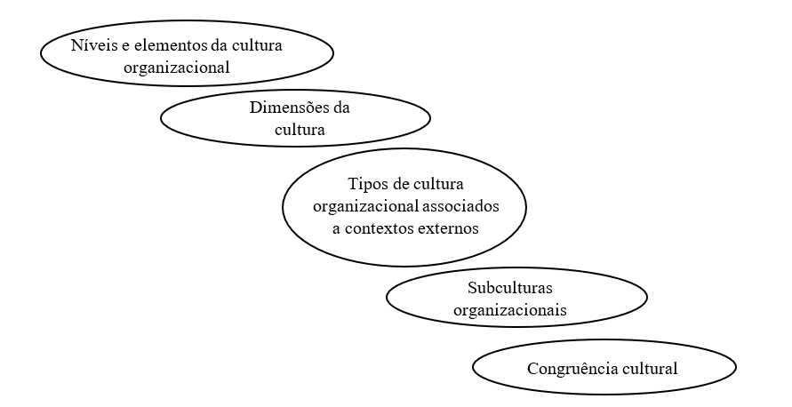
3. Principais abordagens de cultura organizacional na Engenharia de Produção
Notes:
Falar sobre a Latam MRO
Explicar o que é GSE

Slide 9
4. Principais Relações Encontradas
A Influência do ambiente e da cultura organizacional no papel da área de recursos humanos: um estudo comparativo de casos em duas empresas de médio porte (SOARES; SILVA; CASTRO, 2012).
Desafios do ambiente externo
Integração interna
Notes:
Falar sobre a Latam MRO
Explicar o que é GSE

Slide 10
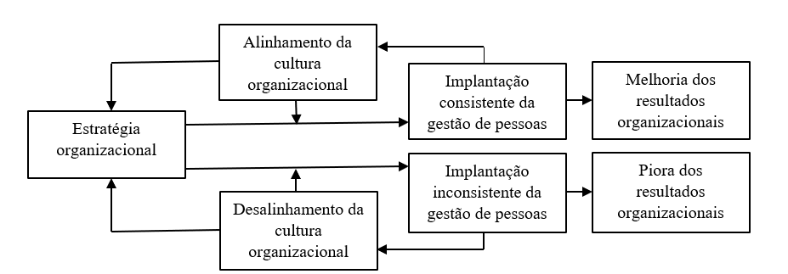
4. Principais Relações Encontradas
Aligning organizational culture and strategic human resource management (HARRISON; BAZZY, 2017)
Alinhamento: Cultura Organizacional e Estratégias de Negócio
Gestão de Pessoas consistente
Fortalecimento dos resultados da organização
Notes:
Falar sobre a Latam MRO
Explicar o que é GSE

Slide 11
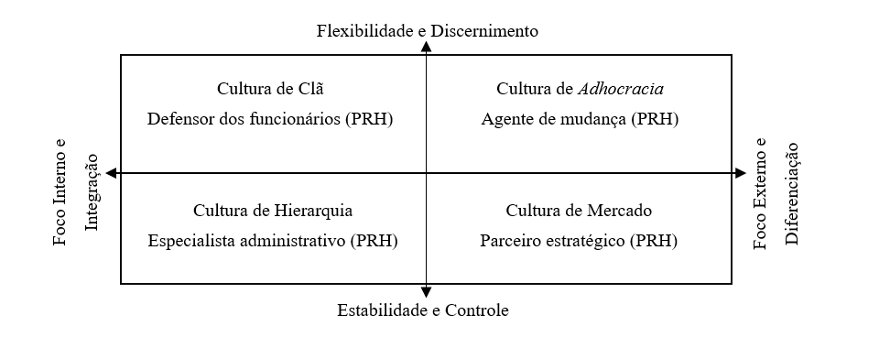
4. Principais Relações Encontradas
Influência da cultura organizacional e da orientação estratégica na gestão de recursos humanos: um estudo de caso (CASTRO; SILVA, 2012).
Relações entre Tipos de Cultura Organizacional (Cameron e Quinn) e os Papéis da área de Recursos Humanos (Ulrich)
Notes:
Falar sobre a Latam MRO
Explicar o que é GSE

Slide 12
4. Principais Relações Encontradas
Clã
Familiar/Pessoal
Defensor dos Funcionários
Ouvir/Atender
Adhocracia Inovador/Dinâmico Agente de Mudança
Transformação
Hierarquia Formal/Estruturado Especialista Administrativo
Infraestrutura organizacional
Mercado
Resultados
Parceiro Estratégico
Definição Estratégica

Slide 13
5. Considerações Finais
Reflexões acerca do construto
Alta Complexidade e Variedade
Escolha dos construtos teóricos de cultura
Foco de pesquisa
Unidade de análise
Ambientes Interno e Externo
Exploração de outras unidades de negócios
Tipos Culturais
Níveis de maturidade

Slide 14
OBRIGADO!

